Slide 1
Německo
Elenka Kankiová

Slide 2
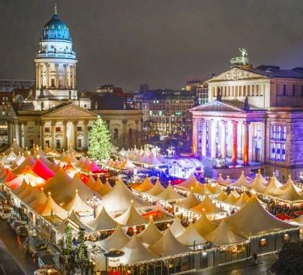
Hlavní město Berlín

Slide 3
PAMÁTKY
Braniborská Brána
Neuschwanstein

Slide 4
ŘEKY
Dunaj (2 850)
Labe (1 094)

Slide 5
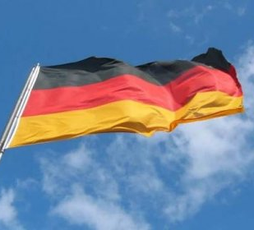
VLAJKA

Slide 6
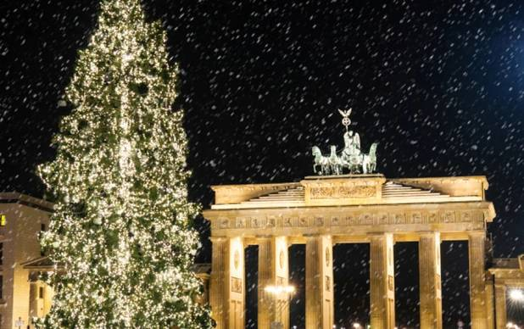
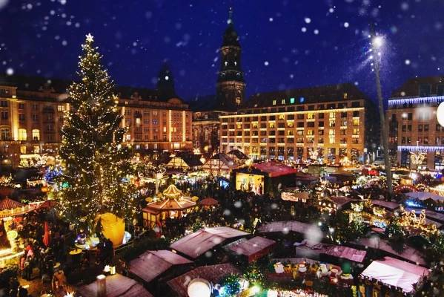
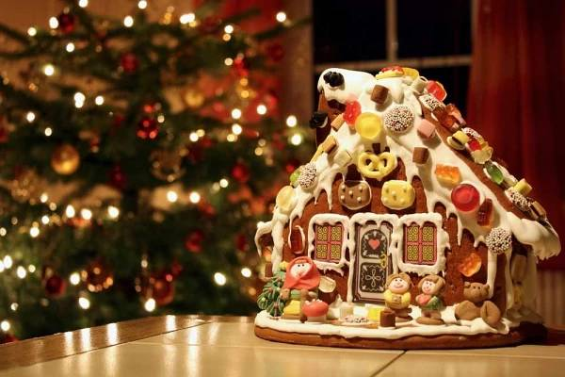
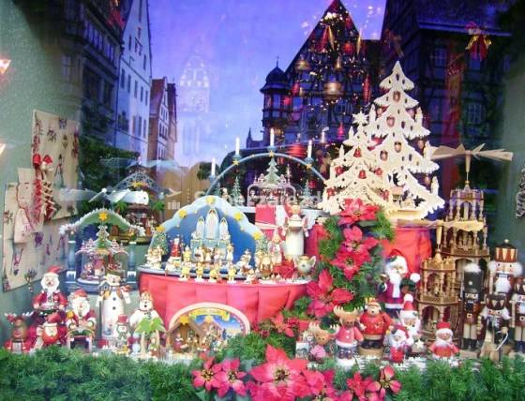
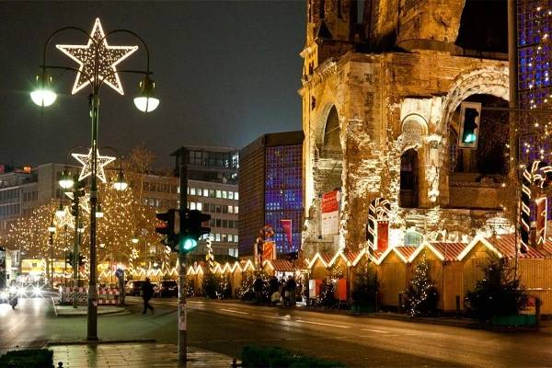
Vánoce v německu

Slide 7
Informace o německu
Hlavní město Německa je BERLÍN jeho rozloha je 891,8 km čtverečních, má 3,769 obyvatel. Německo má 83,02 milionů obyvatel (2019), jeho rozloha je 357 386 km čtverečních. V Německu je hodně fotbalových klubů já teda znám jen jeden a to je FC BAYERN MUNCHEN. Německo sousedí s: Českou Republikou, Polskem, Rakouskem, Švýcarskem, Francii, Lucemburskem, Belgii, Nizozemskem, Dánskem. Dohromady sousedí s 9 státy.

Slide 8
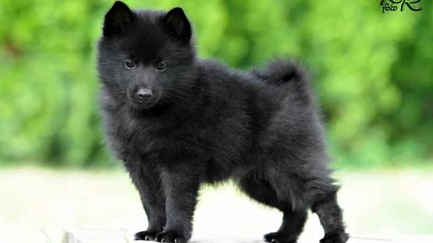
KONEC Elen kankiová

